Slide 1


הורדת נתונים מאינטרנט
ושימוש בנתונים האלה
(xml, json, API…)

Slide 2
אינטרנט הוא "מערכת אלאדין"
לנתונים שונים.
חלק מהם גלויים לגמרי
ואפשר לקבל אותם חופשי,
חלק נגישים רק אחרי רישום מסוים,
רב מהם – מסחריים ודורשים
לעבור תהליך מסוים כדי לקבל גישה

Slide 3
קיימים צורת שונות (format)
לקבצי הנתונים,
בשפת Java יש כלים לרוב מהם.
על מנת להפוך קבצי נתונים
לצורה נוחה להצגתם למשתמש,
קיימות פקודות ופעולות "המרה"
(parsing)

Slide 4

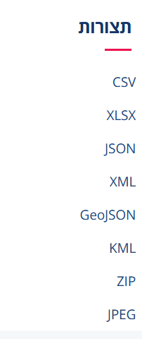
למשל, באתר
יש המון נתונים בפורמטים שונים

Slide 5
למשל, בדף על תחנות מוניות
בבאר-שבע...
או באתר עם נתוני המדינות...

Slide 6
בגדול, יש 2 "גישות"
לגבי עבודה עם קבצי המדע האלה:
להוריד קובץ כולו ואחרי הורדתי למכשיר לבצע "המרה"
לבצע "המרה" ישר בחיבור לאתר דרך אינטרנט

Slide 7
אם לקובץ יש כתובת פתוחה,
אני ממליץ על דרך הראשונה.
אבל מספר אתרים עם הקבצים כאלה
קטן וקטן כל הזמן,
לכן דרך השנייה הופחת לנפוצה ביותר.

Slide 8
קיימת גם תופעה נוספת:
יותר ויותר מאגרי מידע אינטרנטיים
סוגרים גישה גלויה ויצירה לקבצי הנתונים.
היום לרוב מאגרים האלה
הגישה היא דרך API
(application programming interface)

Slide 9
בדרך כלל קיימים כמה אפשרויות:
שימוש חופשי ללא צורך ברישום וקבלת מפתיח – אבל אם הגבלות מסוימות
שימוש חופשי לנתונים, אבל עם צורך רישום האפליקציה באתר/קבלת מפתח
שימוש חופשי בנתונים עם קבלת מפתח וצוריך להשתמש בספריה חיצונים (dependences)

Slide 10
אפליקציה InfoJSON
גישה לקובץ באופן ישיר
שימוש ב-AsyncTask
קריאת נתונים (לא הורדת הקבוץ!) בלי המרה
המרה אחרי סיום הקריאה
תצוגת נתונים ושימוש (פתיחת מיקום ע"י שימוש ב-Google maps)

Slide 11
אפליקציה JSON_XML_Collection:
שימוש ב-xml על מנת לקבל נתונים
קובץ עם גישה ישירה
שימוש ב-Thread
המרה תוך כדי קריאת נתונים באינטרנט

Slide 12
שינויים היקפים ביותר
שאמורים להידרש באפליקציה
המשמשת בהורדה והמרה של הנתונים:
רישום באתר, קבלת מפתח, הוספת מפתח לאפליקציה
הוספת תלות (dependences) לאפליקציה ושימוש בקוד בספריות (פקודות ופעולות) נוספות
שימוש בפקודות ופעולות להורדת הנתונים
שימוש בפקודות ופעולות לביצוע המרת הנתונים

